Slide 1
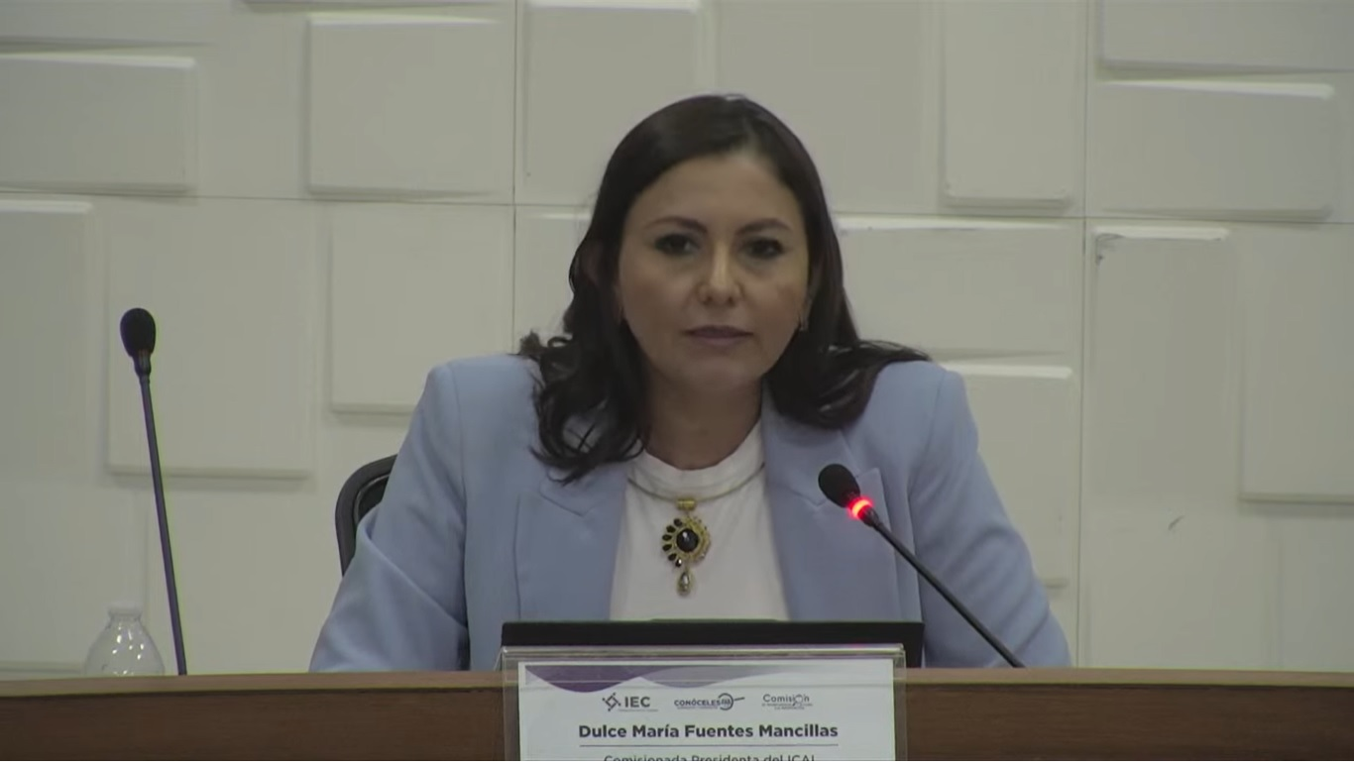
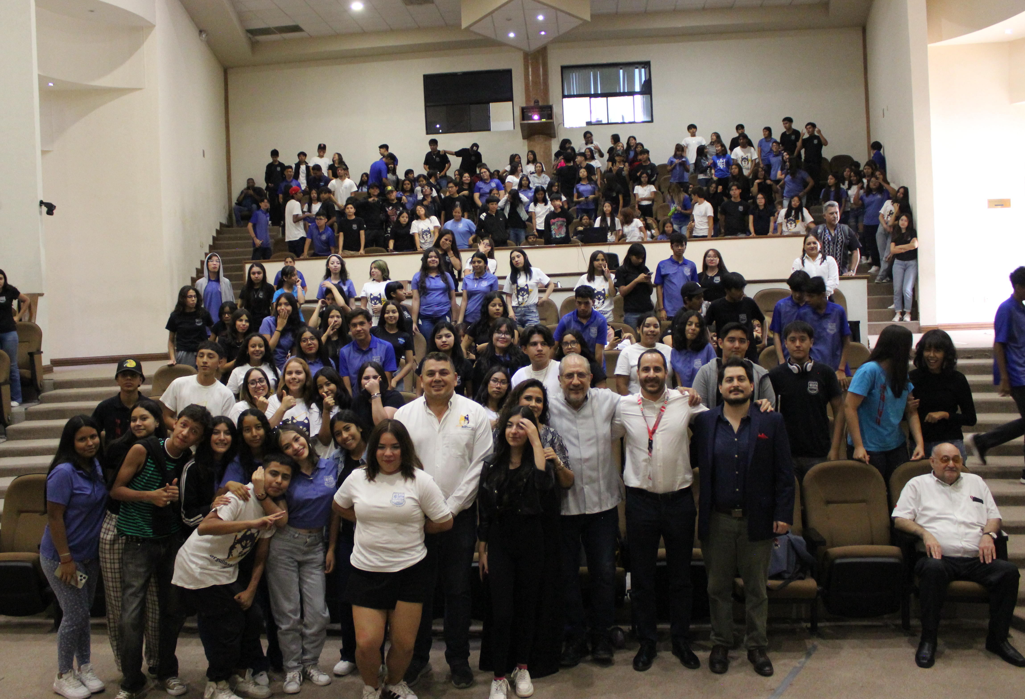
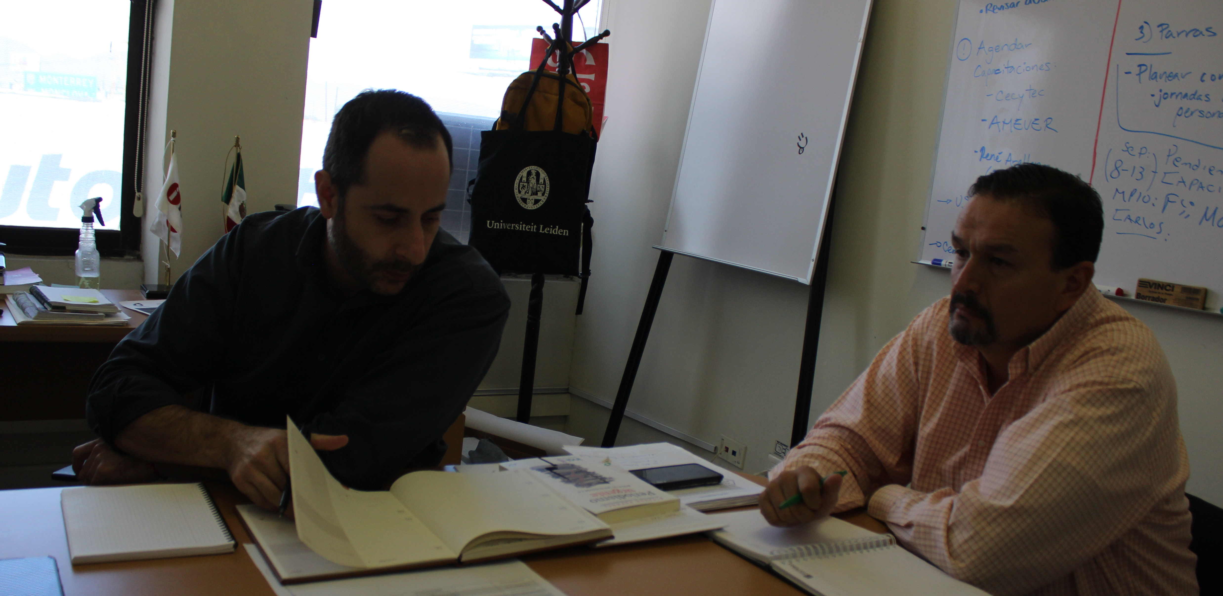
Septiembre 2023 Agenda del mes
Notes:
1

Slide 2
Actividades septiembre 2023
Viernes 1 de septiembre
En el marco de las Jornadas Regionales de Capacitación a Sujetos Obligados y con el objetivo de dar a conocer las modificaciones a la Plataforma Nacional de Transparencia encaminadas a fortalecer la perspectiva de Género, Gustavo Zavala Slehiman, Director de Capacitación y Cultura de la Transparencia del ICAI y Andrea Fuentes Osorio, jefa del departamento de Fortalecimiento a la Transparencia del ICAI , impartieron capacitación virtual a personas servidoras públicas de la Región Laguna.
Viernes 1 de septiembre
Gustavo Zavala Slehiman, Director de Capacitación y Cultura de la Transparencia del ICAI y Andrea Fuentes Osorio, Jefa del Departamento de Fortalecimiento a la Transparencia del ICAI, dentro de las Jornadas Regionales de Capacitación a Sujetos Obligados, dieron capacitación a personas servidoras integrantes de Órganos Estatales sobre modificaciones a la Plataforma Nacional de Transparencia encaminadas a fortalecer la Perspectiva de Género.

Slide 3
Actividades septiembre 2023
Lunes 4 de septiembre
El ICAI le recuerda a los #SujetosObligados que para generar documentos en Versión Pública, conforme a la Ley de Acceso a la Información Pública y la Ley de Protección de Datos Personales del Estado de #Coahuila, cuentan con "TEST DATA" y su uso es gratuito.
Lunes 4 de septiembre
En "El Poder de la Transparencia" retransmitimos el programa en el que el director del Archivo General del Estado de Coahuila, Lucas Martínez Sánchez destacó la importancia que tiene la labor archivística y los archivos desde hace muchos años.

Slide 4
Actividades septiembre 2023
Lunes 4 de septiembre
Como parte de las Jornadas Regionales de Capacitación a Sujetos Obligados y con el objetivo de dar a conocer las modificaciones a la Plataforma Nacional de Transparencia encaminadas a fortalecer la perspectiva de Género, Gustavo Zavala Slehiman, Director de Capacitación y Cultura de la Transparencia del ICAI y Andrea Fuentes Osorio, Jefa del Departamento de Fortalecimiento a la Transparencia del ICAI , capacitaron en la modalidad virtual a personas servidoras públicas de las regiones Centro y Carbonífera.
Martes 5 de septiembre
Sector Público y Privado, el ICAI les recuerda que el Generador de Avisos de Privacidad es gratuito y está disponible en el siguiente enlace: https://generador-avisos-privacidad.inai.org.mx

Slide 5
Actividades septiembre 2023
Martes 5 de septiembre Gustavo Zavala Slehiman, Director de Capacitación y Cultura de la Transparencia del ICAI y Andrea Fuentes Osorio, Jefa del Departamento de Fortalecimiento a la Transparencia del ICAI, como parte de las Jornadas Regionales de Capacitación a Sujetos Obligados, capacitaron a personas servidoras de la Región Sureste sobre modificaciones a la Plataforma Nacional de Transparencia encaminadas a fortalecer la Perspectiva de Género.
Lunes 5 de septiembre
Hoy se llevó a cabo una reunión de trabajo entre los equipos del PlanDAI del INAI y el de la Dirección de Capacitación y Cultura de la Transparencia del ICAI para continuar con la planeación y coordinación de las próximas actividades del #PlanDAI en el estado de #Coahuila.

Slide 6
Actividades septiembre 2023
Miércoles 6 de septiembre
Los integrantes de la Dirección de Capacitación y Cultura de la Transparencia del ICAI, Ignacio Galindo, Subdirector de Gobierno Abierto; Juan Antonio Álvarez, Subdirector de Capacitación a Sujetos Obligados y Alfredo Sánchez, Jefe del Departamento de Impulso a la Cultura de la Transparencia participaron en el Taller virtual “Introducción a Modelos de Gobernanza de Datos”, impartido por Cívica Digital en colaboración con Datamorfosis
Jueves 7 de septiembre
Hoy por la mañana la Comisionada Presidenta del ICAI, Dulce María Fuentes Mancillas, acudió, junto a integrantes de este Órgano Garante, al evento "Metodología para el Fomento de la Participación Ciudadana en la Prevención y Combate a la Corrupción", organizado por el Sistema Anticorrupción del Estado de Coahuila de Zaragoza.

Slide 7
Actividades septiembre 2023
Lunes 11 de septiembre
Hoy, en "El Poder de la Transparencia" nos acompaña Alejandro Flores, que nos hablará sobre los PBR´s, qué son y cómo ayudan en procesos de transparencia..
Lunes 11 de septiembre
Como parte de las actividades por el 49 aniversario de la UANE campus Saltillo, la Comisionada Presidenta del ICAI, Dulce María Fuentes Mancillas y los Comisionados del ICAI, Bertha Icela Mata Ortiz y Francisco Javier Diez de Urdanivia del Valle participaron en un conversatorio con estudiantes de esa casa de estudios sobre los retos en cuestión de transparencia, datos personales, solicitudes de información, entre otros temas. Al final, los Comisionados recibieron reconocimientos por su participación.
#49añosuane

Slide 8
Actividades septiembre 2023
Martes 12 de septiembre
Ana Lucia Retta Rojas, Jefa del Departamento de Seguimiento del ICAI impartió la Capacitación "Protección de Datos Personales" a alumnos de la Escuela Secundaria Técnica No. 23, "Rafael Cepeda de la Fuente", en Arteaga, Coahuila.
Martes 12 de septiembre
Los estudiantes del Centro de Bachillerato Tecnológico Industrial y de Servicio (CBTis) No. 239, plantel de #Nava, Coahuila recibieron, hoy por la mañana, capacitación sobre Derecho de Acceso a la Información, Transparencia y Protección de Datos Personales que impartió Arturo Valdez Ramos, Jefe del Departamento de Tecnologías de la Información y Seguimiento de Programas del ICAI.

Slide 9
Actividades septiembre 2023
Martes 12 de septiembre
Verónica Ramos Torres, Directora de Gestión Documental y Procedimientos del ICAI, capacitó a personas servidoras públicas del Poder Ejecutivo, Descentralizados, Universidades e Institutos, en materia de Entrega Recepción de documentos.
Del 12 al 15 de septiembre se impartirán 3 capacitaciones diarias.
La primera capacitación de hoy fue para 38 personas servidoras públicas, la segunda para 100 y la tercera para 42.
Estos cursos se dan como parte de las actividades del programa de la Entrega-Recepción de la Administración Estatal que lleva a cabo la Secretaría de Fiscalización y Rendición de Cuentas
Martes 12 de septiembre
La mañana de hoy, alumnos del Centro de Estudios Científicos y Tecnológicos, de Arteaga, Coahuila recibieron una charla sobre protección de datos personales de parte de Ana Lucia Retta Rojas, Jefa del Departamento de Seguimiento del ICAI.

Slide 10
Actividades septiembre 2023
Miércoles 13 de septiembre
Hoy por la mañana, Arturo Valdez Ramos, Jefe del Departamento de Tecnologías de la Información y Seguimiento de Programas del ICAI capacitó sobre Derecho de Acceso a la Información, Transparencia y Protección de Datos Personales al estudiantado del Centro de Bachillerato Tecnológico Industrial y de Servicio (CBTis) No. 239, de Nava, Coahuila.
Gustavo Zavala Slehiman, Director de Capacitación y Cultura de la Transparencia del ICAI dio unas palabras de bienvenida a los estudiantes
Miércoles 13 de septiembre
El estudiantado del primer cuatrimestre de la carrera de Comercio Internacional de la Universidad Politécnica de la Región Laguna recibió hoy, un curso de Acceso a la Información Pública y el uso del ejercicio al derecho de ser informado.
El encargado impartirlo fue Alfredo Sánchez Marín, Jefe del Departamento de Impulso a la Cultura de la Transparencia el ICAI

Slide 11
Actividades septiembre 2023
Jueves 14 de septiembre
Hoy por la mañana, Alfredo Sánchez Marín, Jefe del Departamento de Impulso a la Cultura de la Transparencia del ICAI, impartió un curso de Acceso a la Información Pública y el Uso del Ejercicio al Derecho de Ser Informado al estudiantado de las carreras de Ingeniería Agroindustrial e ingeniería en Tecnologías de Manufactura de la Universidad Politécnica de la Región Laguna..
Viernes 15 de septiembre
Se lleva a cabo la 226 Sesión Ordinaria del Consejo General del Instituto Coahuilense de Acceso a la Información Pública.
#ENVIVO

Slide 12
Actividades septiembre 2023
Viernes 15 de septiembre
Gustavo Zavala Slehiman, Director de Capacitación y Cultura de la Transparencia del ICAI e Ignacio Galindo Ramírez, Subdirector de Gobierno Abierto, sostuvieron reunión virtual de trabajo con Karin Quiñones Jované, Subdirectora de Transparencia del INAI, para planear y programar cursos de capacitación sobre Transparencia Proactiva dirigidos a Sujetos Obligados de #Coahuila.
Sábado 16 de septiembre
En el ICAI reconocemos la importancia de tener un país, independiente, transparente y con derecho a la información.
¡Viva México!

Slide 13
Actividades septiembre 2023
Lunes 18 de septiembre
Hoy, en “El Poder de la Transparencia” retransmitimos la entrevista con Noé Ruiz Malacara, presidente de la Comunidad San Aelredo A.C. que nos habla de la importancia que tiene transparentar procesos y brindar acompañamiento a la comunidad LGTBIQ+
Lunes 18 de septiembre
Hoy por la mañana, Arturo Valdez Ramos, Jefe del Departamento de Tecnologías de la Información y Seguimiento de programas del ICAI impartió una capacitación sobre transparencia y derecho a saber al estudiantado de la Escuela de Bachilleres “Dr. Mariano Narváez González”, de la Universidad Autónoma de Coahuila
Con ello arrancaron las jornadas de capacitación a distintas escuelas y facultades de la Universidad Autónoma de Coahuila como parte del proceso de certificación de la universidad como Institución Promotora de la Transparencia.
Estuvieron presentes Fabiola García Cepeda, Coordinadora de la Unidad de Transparencia y Datos Personales de la UAdeC; Claudia Elena García Vega, Directora de la Escuela de Bachilleres “Dr. Mariano Narváez González”, T.M. de la UAdeC y Gustavo Zavala Slehiman, Director de Capacitación y Cultura de la Transparencia del ICAI

Slide 14
Actividades septiembre 2023
Martes 19 de septiembre
En el segundo día del proceso de certificación para la Universidad Autónoma de Coahuila como Institución Promotora de la Transparencia, Arturo Valdez Ramos, Jefe del Departamento de Tecnologías de la Información y Seguimiento de programas del ICAI, impartió dos capacitaciones sobre transparencia y derecho a saber.
Una al estudiantado de la Preparatoria Número Uno, Unidad Saltillo y otra al del Instituto de Enseñanza Abierta, Unidad Saltillo.
Fabiola García Cepeda, Coordinadora de la Unidad de Transparencia y Datos Personales de la Universidad Autónoma de Coahuila; Gustavo Zavala Slehiman, Director de Capacitación y Cultura de la Transparencia del ICAI y docentes de ambas instituciones, estuvieron en presentes en las capacitaciones.

Slide 15
Actividades septiembre 2023
Miércoles 20 de septiembre
En la modalidad virtual se llevó a cabo el tercer día del proceso de certificación para la Universidad Autónoma de Coahuila como Institución Promotora de la Transparencia.
Arturo Valdez Ramos, Jefe del Departamento de Tecnologías de la Información y Seguimiento de Programas y Alfredo Sánchez Marín, Jefe del Departamento de Impulso a la Cultura de la Transparencia, ambos del ICAI impartieron capacitaciones sobre transparencia y derecho a saber.
Arturo Valdez Ramos a bachilleratos Unidad Torreón, Unidad Norte, a la @Escuela de Bachilleres Ateneo Fuente y la Escuela de Bachilleres “Juan Agustín Mendoza”.
Alfredo Sánchez Marín capacitó a licenciaturas de la Unidad Torreón.
Jueves 21 de septiembre
En el ICAI reconocemos, en el #DíaInternacionalDeLaPaz que el respeto, la no violencia y la transparencia harán de nuestra sociedad, una más justa.

Slide 16
Actividades septiembre 2023
Jueves 21 de septiembre
Como parte de las capacitaciones para la certificación de la Universidad Autónoma de Coahuila como Institución Promotora de la Transparencia, hoy jueves, Alfredo Sánchez Marín, Jefe del Departamento de Impulso a la Cultura de la Transparencia del ICAI capacitó sobre transparencia y derecho a saber al alumnado de las licenciaturas de la Unidad Norte y la Unidad Saltillo.
En la capacitación, que fue virtual, estuvieron presentes Fabiola García Cepeda, Coordinadora de la Unidad de Transparencia y Datos Personales de la Universidad Autónoma de Coahuila; Víctor Manuel Sánchez Valdés, Secretario General de la Universidad Autónoma de Coahuila y Gustavo Zavala Slehiman, Director de Capacitación y Cultura de la Transparencia del ICAI.

Slide 17
Actividades septiembre 2023
Viernes 22 de septiembre
Gustavo Zavala Slehiman, Director de Capacitación y Cultura de la Transparencia del ICAI participó, junto con los enlaces de capacitación de los 32 estados del País, en el Taller Nacional de Seguimiento 2023, de la Red Nacional por una Cultura de la Transparencia.
Evento realizado por la Comisión de Capacitación, Educación y Cultura @CapacitacionSNT, el INAI y la Secretaría Ejecutiva del Sistema Nacional de Transparencia.
Se revisó el Programa de Capacitación en Transparencia, Acceso a la Información, Protección de Datos de Personales, Archivos y temas relacionados con Alcance Nacional (PCCAN 2023).
Se examinaron los avances de los Programas de Capacitación en Transparencia, Acceso a la Información y Protección de Datos Personales 2023, de los Organismos Garantes del país.

Slide 18
Actividades septiembre 2023
Viernes 22 de septiembre
Hoy por la mañana se realizó la capacitación en materia de Datos Abiertos, impartida de forma virtual por personal del INAI en colaboración con el ICAI.
En el evento participaron la Comisionada Presidenta del ICAI, Dulce María Fuentes Mancillas; el Comisionado del ICAI, Javier Diez de Urdanivia del Valle; el Comisionado del INAI, Adrián Alcalá Méndez y el Director General de Políticas de Acceso del INAI, Jaime Abraham Cerdio Moisés, además de las personas expositoras de los temas en cuestión, personas titulares de las Unidades de Transparencia y demás unidades administrativas de los Sujetos Obligados e integrantes del Instituto Coahuilense de Acceso a la Información Pública.

Slide 19
Actividades septiembre 2023
Viernes 22 de septiembre
El día de hoy, el Director de Capacitación y Cultura de la Transparencia del ICAI , Gustavo Zavala Slehiman y la Jefa del Departamento de Organización del ICAI, Sandra Pérez Gámez, llevaron a cabo una reunión virtual de trabajo con el equipo del PlanDAI del INAI para continuar con la planeación y coordinación de las jornadas de socialización del Derecho de Acceso a la Información que próximamente se realizarán con la participación de estudiantes y docentes del estado de Coahuila de Zaragoza.
Domingo 24 de septiembre
En el ICAI felicitamos cariñosamente a la Comisionada de este Instituto, Bertha Icela Mata Ortíz por su cumpleaños

Slide 20
Actividades septiembre 2023
Lunes 25 de septiembre
Hoy, en "El Poder de la Transparencia" nos acompaña Jafia Pacheco Valtierra, Presidenta del Comité de Participación Ciudadana del Sistema Anticorrupción del Estado de Coahuila de Zaragoza.

Slide 21
Actividades septiembre 2023
Martes 26 de septiembre
En el marco de las capacitaciones para certificar a la Universidad Autónoma de Coahuila como Institución Promotora de la Transparencia, el lunes, Arturo Valdez Ramos, Jefe del Departamento de Tecnologías de la Información y Seguimiento de Programas del ICAI capacitó sobre transparencia y derecho a saber al alumnado del ICH "Lic. Salvador González Lobo", unidad Saltillo de la UAdeC.
En la capacitación estuvieron presentes Robertony Federico García Perera, Director del Instituto de Ciencias y Humanidades "Salvador González Lobo" de la UAdeC; Luis Fernando García Abusaíd, Director General del ICAI, en representación de la Comisionada Presidenta del ICAI, Dulce María Fuentes Mancillas y Bertha Icela Mata Ortiz, Comisionada del ICAI.
También estuvieron Fabiola García Cepeda, Coordinadora de la Unidad de Transparencia y Datos Personales de la Universidad Autónoma de Coahuila; Jorge Eduardo Vega Luna, Secretario Técnico del ICAI; Gustavo Zavala Slehiman, Director de Capacitación y Cultura de la Transparencia del ICAI y Sandra Pérez Gámez, Jefa del Departamento de Organización del ICAI.

Slide 22
Actividades septiembre 2023
Martes 26 de septiembre
Hoy, la Comisionada Presidenta del ICAI, Dulce María Fuentes Mancillas asistió a la Sesión Solemne del Congreso del Estado de Coahuila para inscribir con letras doradas en el Muro de Honor del Salón de Sesiones del Recinto Legislativo la leyenda “2023, Año del Bicentenario del Heroico Colegio Militar”.
Asistieron el Gobernador de Coahuila, Miguel Angel Riquelme Solis; el Alcalde de Saltillo, Chema Fraustro y el General de Brigada Diplomado del Estado Mayor, Jorge Antonio Maldonado Guevara, director del Heroico Colegio Militar.
Martes 26 de septiembre
Andrea Fuentes Osorio, Jefa del Departamento de Fortalecimiento a la Transparencia del ICAI, capacitó hoy por la mañana a personas funcionarias públicas del municipio de Acuña sobre la Plataforma Nacional de Transparencia.

Slide 23
Actividades septiembre 2023
Martes 26 de septiembre
Ana Lucía Retta Riojas, Jefa del Departamento de Seguimiento del ICAI impartió una capacitación sobre Protección de Datos Personales a padres de familia del alumnado de la Escuela Secundaria Técnica No. 23 "Rafael Cepeda de la Fuente", en #Arteaga, Coahuila.
Esto como parte del Proyecto Escuela para Padres.
Miércoles 27 de septiembre
Continuando con las capacitaciones para certificar a la Universidad Autónoma de Coahuila como Institución Promotora de la Transparencia, ayer Reynaldo Rosas Cepeda, Director de Datos Personales del ICAI, capacitó en línea a funcionarios y personal que maneja bases de datos personales sobre la protección de éstos.
En la capacitación estuvieron Fabiola García Cepeda, Coordinadora de la Unidad de Transparencia y Datos Personales de la Universidad Autónoma de Coahuila y Gustavo Zavala Slehiman, Director de Capacitación y Cultura de la Transparencia del ICAI.

Slide 24
Actividades septiembre 2023
Miércoles 27 de septiembre
Personal del INAI, en coordinación con el ICAI, realizó hoy, en línea, el taller de formación a personas facilitadoras del #PlanDAI
El curso, que va dirigido a docentes de la Universidad Autónoma de Coahuila que son titulares de la materia de Ciudadanía, lo tomaron también los integrantes de la dirección de Capacitación y Cultura de la Transparencia del ICAI.
Miércoles 27 de septiembre
Personas funcionarias públicas de la Secretaría de Inclusión y Desarrollo Social Coahuila recibieron hoy por la mañana una capacitación sobre Plataforma Nacional de Transparencia.
Fue Andrea Fuentes Osorio, Jefa del Departamento de Fortalecimiento a la Transparencia del ICAI, quien estuvo a cargo de esta actividad.

Slide 25
Actividades septiembre 2023
Miércoles 27 de septiembre
La Comisionada Presidenta del ICAI, Dulce María Fuentes Mancillas asistió a la tercera entrega de reconocimientos de Control Interno, "Integración de Base Documental y Ética Pública".
Entre las autoridades estuvieron Fernando de las Fuentes Hernández, Secretario de Gobierno; Teresa Guajardo Berlanga, titular de la Secretaría de Fiscalización y Rendición de Cuentas; Blas José Flores Dávila, titular de la Secretaría de Finanzas y Jafia Pacheco Valtierra, Presidenta del Comité de Participación Ciudadana del Sistema Estatal Anticorrupción.

Slide 26
Actividades septiembre 2023
Jueves 28 de septiembre
En el marco del Día Internacional del Derecho de Acceso Universal a la Información, se llevó a cabo la Jornada de Socialización #PlanDAI en la que, personal del INAI, del ICAI y docentes capacitados como facilitadores, apoyaron al alumnado de la Escuela de Bachilleres “Dr. Mariano Narváez González” de la Universidad Autónoma de Coahuila a poner en práctica lo aprendido sobre este ejercicio que dará origen a solicitudes de información.
En el evento estuvieron presentes por parte del ICAI, la Comisionada Presidenta, Dulce María Fuentes Mancillas; la Comisionada, Bertha Icela Mata Ortiz; el Director General, Luis Fernando García Abusaíd; Gustavo Zavala Slehiman, Director de Capacitación y Cultura de la Transparencia y Sandra Pérez Gámez, Jefa del Departamento de Organización.
Por parte del INAI, Moisés Alberto Rodríguez Curiel, Subdirector de Facilitación e Isaura Daniela Pérez Valencia, enlace; por parte de la Universidad Autónoma de Coahuila, Víctor Manuel Sánchez Valdés, Secretario General; Fabiola García Cepeda, Coordinadora de la Unidad de Transparencia y Datos Personales y Claudia Elena García Vega, Directora de la Escuela de Bachilleres “Dr. Mariano Narváez González”.

Slide 27
Actividades septiembre 2023
Jueves 28 de septiembre
Con un mensaje con motivo del Día Internacional del Acceso Universal a la Información, Juan Antonio Álvarez Gaona, Subdirector de Capacitación a Sujetos Obligados del ICAI participó virtualmente en la reunión de personas funcionarias públicas del municipio de #Monclova junto al Alcalde Mario Dávila.
Viernes 29 de septiembre
Compartimos la participación de la Comisionada Presidenta del ICAI, Dulce María Fuentes Mancillas en la presentación del Informe Final Cualitativo y Cuantitativo del Sistema "Candidatas y Candidatos, Conóceles" 2023 con la Conferencia "Transparencia en los Procesos Electorales".
Instituto Electoral de Coahuila.

Slide 28
Actividades septiembre 2023
Viernes 29 de septiembre
La Comisionada Presidenta del ICAI, Dulce María Fuentes Mancillas, dictó una conferencia Magistral dentro de las actividades de la presentación del Informe Final de Resultados Cuantitativos y Cualitativos de los datos capturados en el Sistema "Candidatas y Candidatos, Conóceles" para el Proceso Electoral Local 2023 del Instituto Electoral de Coahuila.

